Slide 1
Datenbanken
Dr. Özgür L. Özçep
Prof. Dr. Ralf Möller
Universität zu Lübeck
Institut für Informationssysteme
Felix Kuhr (Übungen)
und studentische Tutoren

Slide 2
Teilnehmerkreis und Voraussetzungen
Studiengänge
Bachelor Informatik
Bachelor/Master Mathematik in Medizin und Lebenswissenschaften
Bachelor Medieninformatik
Bachelor Medizinische Ingenieurwissenschaft
Bachelor Medizinische Informatik
Bachelor IT-Sicherheit
Voraussetzungen
Programmierung
Algorithmen und Datenstrukturen (Bäume)
Lineare Algebra und Diskrete Strukturen 1
Vorteilhaft
Einführung in die Logik

Slide 3
Organisatorisches: Übungen
Start: Donnerstag, 19. April 2018
Übungen: Donnerstags
Anmeldung über Moodle nach dieser Veranstaltung
Übungsaufgaben stehen jeweils nach jeder Vorlesung
bis spätestens Mittwoch 18 Uhr über Moodle bereit
Aufgaben sollen in einer 2-er Gruppe bearbeitet werden
Abgabe der Lösungen erfolgt bis Montag in der jeweils folgenden Woche nach Ausgabe bis 12 Uhr in der IFIS-Teeküche (1 Kasten pro Gruppe)
Bitte unbedingt Namen, Matrikelnummern und Übungsgruppennummern auf Abgaben vermerken
Blatt 1: Ausgabe heute; Abgabe 16.4.18; Besprechung am 19.4.18

Slide 4
Organisatorisches: Prüfung
Die Eintragung in den Kurs und in eine Übungsgruppe ist Voraussetzung, um an dem Modul Datenbanken teilnehmen zu können und Zugriff auf die Unterlagen zu erhalten
Am Ende des Semesters findet eine Klausur statt
Voraussetzung zur Teilnahme an der Klausur sind mindestens 50% der gesamtmöglichen Punkte aller Übungszettel

Slide 5
Literatur
A. Kemper, A. Eickler,
Datenbanksysteme: Eine Einführung,
9. Auflage, Oldenbourg Verlag, 2013.
R. Elmasri, S.B. Navathe,
Grundlagen von Datenbanksystemen: Bachelor-Ausgabe,
3. überarbeitete Auflage, Pearson Studium, 2009.

Slide 6
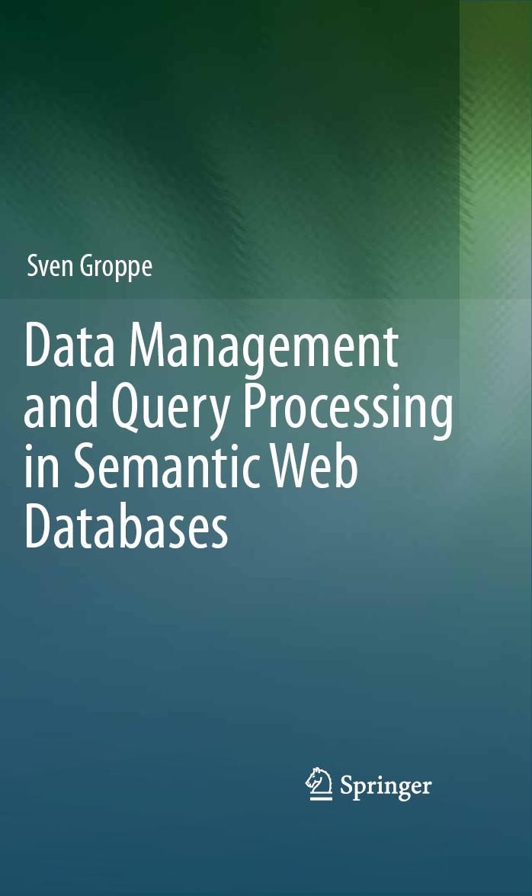
Ausblick über IFIS Module
Bachelor-Programm
  Algorithmen und Datenstrukturen
  Datenbanken
  Non-Standard-Datenbanken
Master-Programm
  Webbasierte Informationssysteme
  Datenmanagement
    Mobile und verteilte Datenbanken
    Semantic Web
  Web and Data Science
    Foundations of Ontologies and Databases
    for Information Systems
    Web Mining Agents

Slide 7
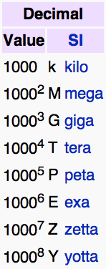
Kapitel 1: Einführung
Kennzeichen von Daten in Datenbanken
  lange Lebensdauer (Jahre, Jahrzehnte)
  reguläre Strukturen
  große Datenobjekte, große Datenmengen
  stetig anwachsende integrierte Bestände (Giga-, Tera-, Petabyte)

Slide 8
Modelle und Abstraktion
Anforderungs-
dokument
Informationssystem
-Modell
...
Workflow-
Modell
.
.
.
.
.
.
...
...
...
...
E/R-
Modell
Datenbank-
schema
anwendungsnah
implementationsnah
Modelle:
Abstraktionsmechanismen
innerhalb des Modells
bei den Abbildungen zwischen
den Modellen
z.B. im
relationalen
Datenbankmodell
P. Chen, The Entity-Relationship Model - Toward a Unified View of Data, ACM Transactions on Database Systems 1 (1), pp. 9–36, 1976
E. F. Codd, A Relational Model of Data for Large Shared Data Banks,
Communications of the ACM, Vol. 13, No. 6, June 1970, pp. 377-387, 1970

Slide 9
Erstes Beispiel einer (relationalen) Datenbank
Folie von Sven Groppe
Datenbank für Inventar eines Weinkellers
Tabelle Weinkeller
Gestell | Sorte | Jahrgang | Anzahl_Flaschen
2 | Franken | 2009 | 5
1 | Baden | 2006 | 3
4 | Rheinhessen | 2007 | 10
1 | Mosel | 2013 | 2
2 | Franken | 2010 | 10
E. F. Codd, A Relational Model of Data for Large Shared Data Banks,
Communications of the ACM, Vol. 13, No. 6, June 1970, pp. 377-387, 1970

Slide 10
Erste Anfrage
Folie von Sven Groppe
Gestell | Sorte | Jahrgang | Anzahl_Flaschen
2 | Franken | 2009 | 5
1 | Baden | 2006 | 3
4 | Rheinhessen | 2007 | 10
1 | Mosel | 2013 | 2
2 | Franken | 2010 | 10
Alle Infos zu Weinen, von denen der Weinkeller mindestens 4 Flaschen besitzt
Weinkeller
SELECT Gestell, Sorte, Jahrgang
FROM Weinkeller
WHERE Anzahl_Flaschen >= 4
Gestell | Sorte | Jahrgang
2 | Franken | 2009
4 | Rheinhessen | 2007
2 | Franken | 2010

Slide 11
Datenbanksysteme
Realisierung eines Informationssystems mit einer Datenbank:
Schnittstelle des Informationssystems
Algorithmen zur
Informationsdarstellung,
-verarbeitung und zur
Integritätssicherung
Schnittstelle zur Datenbank
Dienste des Datenbanksystems
zur Datenspeicherung, -anfrage
und Integritätssicherung
(Datenbankschema)
Datenbankzustand
Informationssystem
Datenbank
Informationssystem

Slide 12
Generisches Datenbankmodell und -system
Dienste für Informationssysteme
Schnittstelle Informationssystem A
Schnittstelle Informationssystem B
Datenbankschema A
Datenbankschema B
DB A
DB B
Spezialisierung und Anpassung
durch Ausdrücke der Datenbanksprache
Spezialisierung und Anpassung
durch Ausdrücke der Datenbanksprache
Schnittstelle zu DB-System, z.B. RDM
Datenbanksystem

Slide 13
Sichten: DB-Subschemata und Subdatenbanken
Dienste für Informationssysteme
Schnittstelle Informationssystem A1
Schnittstelle Informationssystem A2
Datenbanksubschema A1
Datenbanksubschema A2
DB A|_{A1}
DB A|_{A2}
Spezialisierung und Anpassung
Spezialisierung und Anpassung
durch Ausdrücke der Datenbanksprache
durch Ausdrücke der Datenbanksprache
Datenbankschema A
DB A
Datenbanksystem

Slide 14


ANSI-SPARC-Architektur
Folie von Sven Groppe
ANSI: American National Standards Institute
SPARC: Standards Planning and Requirement Committee
Benutzer 1 … Benutzer n
„Was Benutzer sehen“
Sicht 1
…
Sicht n
logische
Tabellen und Verknüpfungen
Anfragebearbeitung
Konzeptionelles Schema
Datendarstellung
physische
„Wie Daten auf Platte speichern?“
Internes Schema
Daten-
unabhängigkeit
Extern-speicher
Jede Schicht ist unabhängig von deren unteren Schichten
ANSI/X3/SPARC Study Group on Data Base Management Systems, Interim Report. FDT, ACM SIGMOD bulletin. Volume 7, No. 2, 1975
Final report of the ANSI/X3/SPARC DBS-SG relational database task group. M. Brodie, J.W.. Schmidt (Ed.), SIGMOD Rec. 12, 4, 1982

Slide 15
Datenunabhängigkeit
Logisch
  Konzeptionelles Schema kann (bedingt) geändert werden, ohne die Sichten zu verändern
    Hinzufügen von Attributen und Tabellen zum konzeptionellen Schema
    Verändern der Tabellenstruktur
Physisch
  Internes Schema kann geändert werden,
  ohne konzeptionelles Schema zu verändern
    Veränderung des Speicherortes
    Änderung des Speicherformates
    Anlegen/Löschen von Indizes (für Anfrageoptimierung)
Folie von Sven Groppe

Slide 16
Kapitel 2: Entity-Relationship-Modellierung
  Objekte (Entitäten) mit ähnlichen Eigenschaften können zu Mengen (Entitätstypen, Klassen) zusammengefasst werden.
  Jedes Objekt ist "Instanz" einer oder mehrerer Klassen.
  Extension (Menge aller Instanzen einer Klasse)
  Objekte können in Beziehung gesetzt werden (Beziehungstyp, Relationship)
Alle Objekte
(Universum)
Maschinen
Personen
Personen
arbeitet_an
steht für Objekt oder Entität

Slide 17
Grundlegende Elemente von ER-Diagrammen
  Objekttyp (auch Entitätstyp oder Klasse genannt,
  Menge von Objekten)
  Werttyp (für Basisdatentypen, Menge von „Werten“
  bzw. Literale)
  Beziehungstyp (Menge von Tupeln von Objekten)
  Die Elemente von ER-Diagrammen bilden einen bipartiten Graphen:
  Verbindungen zwischen Symbolen der gleichen Typen sind nicht erlaubt.
und
P. Chen, The Entity-Relationship Model - Toward a Unified View of Data, ACM Transactions on Database Systems 1 (1), pp. 9–36, 1976

Slide 18
Objekte/Entitäten und Attribute
Beispiele:
  Ein Projekt wird beschrieben durch
    eine Nummer
    einen Titel
    das Budget
  Mathematische Bedeutung von „Projekt“: Menge von Tupeln von Werten
  Ein Tupel kann als „Aggregat“ von Basiswerten aufgefasst werden.
  Tupel können durch bestimmte Attribute eindeutig gekennzeichnet sein
    In der Graphik sind diese Attribute unterstrichen
    Wir nennen die Attribute „Schlüssel“
    Mehr dazu gleich
Nr
Projekt
Titel
Budget

Slide 19
Generalisierung und Spezialisierung (1)
  Spezialisierung bezeichnet die Verfeinerung einer Klasse (mehr Information/Anforderungen bzgl. der jeweiligen Individuen)
  Generalisierung ist die Vergröberung einer Klasse (weniger Information/Anforderungen bzgl. der jeweiligen Individuen)
  Spezielle Klassen (Subklasse) und allgemeine Klassen (Superklasse) bilden eine Subklassenhierarchie
  (→ Subtypisierung, Typhierarchie)
  Instanzen einer Klasse sind auch Instanzen der Superklasse
  Instanzen von Subklassen „erben“ die Eigenschaften der Superklasse und fügen evtl. neue hinzu
  (→ Vererbung von Beschreibungen für Tupelkomponenten)

Slide 20
Generalisierung und Spezialisierung (2)
Graphische Notation variiert
Name
Uni-Mitglieder
is-a
Studenten
Angestellte
PersNr
MatrNr
is-a
Rang
Fachgebiet
Assistenten
Professoren
Raum

Slide 21
Generalisierung und Spezialisierung (3)
Erweiterte Entity-Relationship-Diagramme
Beispiel:
  Festangestellte und Werksstudenten sind Mitarbeiter.
  Festangestellte sind keine Werksstudenten
  Festangestellte haben die zusätzlichen Eigenschaften Gehalt und Einstelldatum.
  Werksstudenten haben die zusätzlichen Eigenschaften Beginn, Dauer und Vergütung
Mitarbeiter
Name
d = disjoint
o = overlapping
d
U
U
Beginn
Gehalt
Festangestellte
Werksstudenten
Dauer
Einstelldatum
Vergütung

Slide 22
Generalisierung und Spezialisierung (4)
Erweiterte Entity-Relationship-Diagramme
Beispiel:
  Festangestellte und Werksstudenten sind Mitarbeiter.
  Festangestellte sind keine Werksstudenten
  Die Menge der Mitarbeiter ist gleich der (disjunkten) Vereinigung der Mengen Festangestellte und Werksstudenten, d.h. ein Mitarbeiter ist entweder festangestellt oder Werksstudent
Mitarbeiter
Name
d = disjoint
o = overlapping
d
U
U
Beginn
Gehalt
Festangestellte
Werksstudenten
Dauer
Einstelldatum
Vergütung

Slide 23
Assoziation / Relationship
...
...
E₁
R
E₂
R ⊆ E₁ x E₂
  Objekte können miteinander in Beziehung gesetzt (assoziiert) werden:
    Binäre (ternäre, ...) Beziehungen assoziieren zwei (drei, ...) Klassen oder Objekte
    Allgemein: n-äre Beziehungen zwischen n Klassen oder Objekten, wobei n der Grad der Beziehung ist
  Funktionalitätsangaben definieren Einschränkungen (siehe Bilder)
n:m
1:n
1:1

Slide 24
Assoziation / Relationship
Beispiele:
  Projekte werden von Abteilungen durchgeführt. Jedes Projekt muss einer Abteilung zugeordnet sein. Eine Abteilung kann mehrere Projekte ausführen.
  An Projekten arbeiten Mitarbeiter. Ein Mitarbeiter kann an mehreren Projekten arbeiten. Jedes Projekt wird von beliebig vielen Mitarbeitern bearbeitet.
  Bemerkung:
  In der Literatur findet man auch andere Beschriftungsregeln.
n
führt
durch
1
Projekt
Abteilung
m
n
Projekt
arbeitet
an
Mitarbeiter

Slide 25
Assoziation / Relationship
  Totale Partizipation: Jede Instanz einer Klasse muss mit einer Instanz der zweiten Klasse in Beziehung stehen (====)
  Partielle Partizipation: Eine Instanz einer Klasse kann in Beziehung zu einer Instanz der zweiten Klasse stehen (--------)
  Rollennamen (Namen für die Argumente der Relation) identifizieren die Menge der Instanzen, die mit einer anderen Instanz in Beziehung stehen.
  Rollen können als abgeleitete Attribute verstanden werden, die die Menge der Instanzen als Attributwerte besitzen.
Durchgeführte
führt
durch
Durchführer
Abteilung
Projekt

Slide 26

Lernziel 1:
Gegeben: "Anforderungsdefinition"
An einer Universität werden verschiedene Vorlesungen angeboten, die Teil mehrerer Studienfächer sind.
Diese Vorlesungen werden von genau einem Dozenten gehalten.
Jeder Dozent ist Mitglied genau eines Fachbereiches.
Ein Fachbereich hat mehrere Studienfächer.
Die Vorlesungen werden von Studenten gehört, die jeweils ein oder mehrere Studienfächer belegt haben.
Zu jeder Vorlesung werden mehrere Klausuren angeboten, die von den Studenten geschrieben werden.
Gesucht: ER-Diagramm

Slide 27
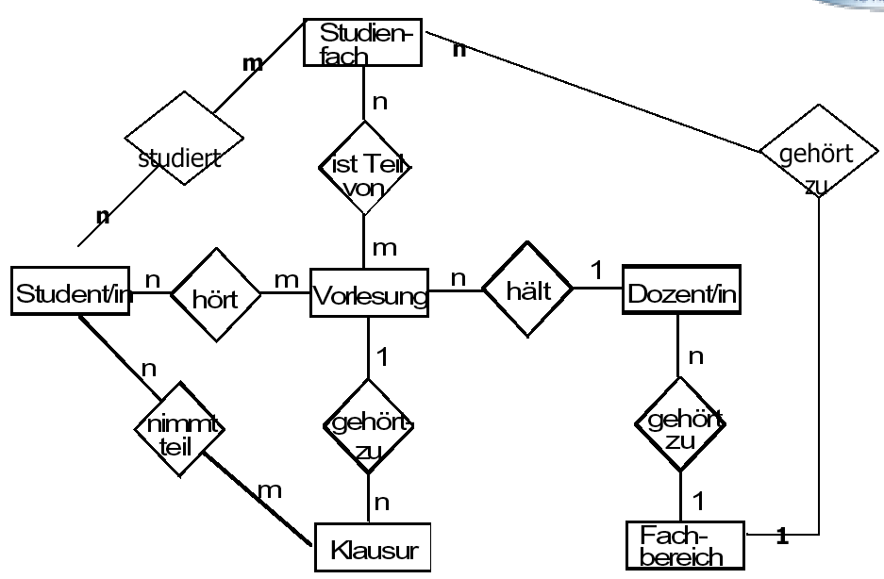
Lernziel 1:
Gegeben: "Anforderungsdefinition"
Gesucht: ER-Diagramm

Slide 28
Lernziel 2: ER-Diagramm erläutern
Kurz
Name
1
n
Nr
Abteilung
führt
aus
Projekt
Titel
1
ist Ober-
abteilung
von
1
m
Budget
n
arbeitet
in
arbeitet
an
n
n
Mitarbeiter
Name
d
U
U
Beginn
Gehalt
Festangestellte
Werksstudenten
Dauer
Einstelldatum
Vergütung

Slide 29
Aggregation und Dekomposition
  Objekte können zu übergeordneten Objekten
  aggregiert werden:
    Beziehungen zwischen Komponenten und übergeordnetem Objekt
    Übergeordnetes Objekt kann wiederum an Beziehungen teilnehmen.
  Im Vergleich zur "normalen" Assoziation wird die "Aggregation" in der Entity-Relationship-Modellierung nicht besonders unterstützt. Man verwende anwendungsspezifische Assoziationen
  Aggregation von Werten (z.B. Addition) werden gesondert behandelt

Slide 30
Aggregation (von Objekten)
Fahrräder
Teil-von
Teil-von
Rahmen
Räder
Teil-von
Teil-von
Teil-von
Teil-von
Rohre
Lenker
Felgen
Speichen
...
...
...
...

Slide 31
Identifikation und Schlüssel (1)
Zur Identifikation existieren zwei grundlegende Ansätze in Datenbankmodellen:
  Referentielle Identifikation bezeichnet direkte Verweise auf Objekte
  (→ Zeiger in Programmiersprachen).
  Assoziative Identifikation verwendet die Werte von Attributen oder Attributkombinationen, um sich eindeutig auf Objekte zu beziehen
  (→ Schlüssel: Ausweisnummer, Fahrgestellnummer, ...).
  In der Praxis benötigt man häufig beide Formen der Identifikation.
Schlüssel:
  Schlüssel sind Attribute oder Attributkombinationen mit innerhalb einer Klasse eindeutigen Werten und eignen sich deshalb zur Identifikation.
  Es kann mehrere Schlüsselkandidaten geben (Primärschlüssel, Sekundärschlüssel).
  Schlüssel stellen als Attributwerte Beziehungen zu anderen Objekten her (Fremdschlüssel).
  Durch Fremdschlüssel referenzierte Objekte müssen existieren
  (→ referentielle Integrität).

Slide 32
Identifikation und Schlüssel (2)
Beispiel: Projekte können durch eine Nummer eindeutig identifiziert werden.
  Dabei existieren zwei Möglichkeiten zur Identifikation von Projekten innerhalb der Assoziation "führt durch":
Nr
n
führt
durch
1
Titel
Projekt
Abteilung
Budget
Referentielle Identifikation
Assoziative Identifikation
Projekt
Abteilung
Projekt
Abteilung
...
4711
...
...
4712
...
...
4713
...
...
...
....
...

Slide 33
Universitätsschema
voraussetzen
Nach-
folger
VorlNr
MatrNr
Vorgänger
Studenten
hören
SWS
Name
Vorlesungen
Semester
Titel
prüfen
lesen
Note
PersNr
Rang
arbeitenFür
Name
Assistenten
Professoren
Raum
Fachgebiet
PersNr
Name

Slide 34
Funktionalitäten bei n-stelligen Beziehungen
E₁
P
N
R
M
E_{n}
E₂
1
E_{k}
R : E₁ x ... x E_{k-1} x E_{k+1} x ... x E_{n} ⟶ E_{k}

Slide 35
Beispiel-Beziehung: betreuen
1
Professoren
N
betreuen
Studenten
1
Seminarthemen
Note
betreuen : Professoren x Studenten ⟶ Seminarthemen
betreuen : Seminarthemen x Studenten ⟶ Professoren

Slide 36
Dadurch erzwungene Konsistenzbedingungen
  Studenten dürfen bei demselben Professor bzw. derselben Professorin nur ein Seminarthema "ableisten" (damit ein breites Spektrum abgedeckt wird).
  Studenten dürfen dasselbe Seminarthema nur einmal bearbeiten – sie dürfen also nicht bei anderen Professoren ein schon einmal erteiltes Seminarthema nochmals bearbeiten.
Folgende Datenbankzustände nach wie vor möglich:
  Professoren können dasselbe Seminarthema „wiederverwenden“ – also dasselbe Thema auch mehreren Studenten erteilen.
  Ein Thema kann von mehreren Professoren vergeben werden – aber an unterschiedliche Studenten.

Slide 37
Funktionalitäten
voraussetzen
Nach-
folger
VorlNr
MatrNr
Vorgänger
N
M
hören
SWS
Name
Studenten
Vorlesungen
N
M
N
N
Semester
M
Titel
prüfen
lesen
Note
PersNr
1
Rang
1
arbeitenFür
Name
Assistenten
Professoren
Raum
N
1
Fachgebiet
PersNr
Name

Slide 38
(Min, Max)-Notation / Kardinalitäten
E₁
(min_{1,} max₁)
(min_{n,} max_{n})
(min_{2,} max₂)
E_{n}
R
E₂
(min_{i,} max_{i})
E_{i}
R ⊆ E₁ x ... x E_{i} x ... x E_{n}
Für jedes e_{i} ∈ E_{i} gibt es
  Mindestens min_{i} Tupel der Art (..., e_{i}, ...) und
  Höchstens max_{i} viele Tupel der Art (..., e_{i}, ...)∈ R^{n}

Slide 39
Komplex-strukturierte Entities
Polyeder
PolyID
Beispiel-
Polyeder
1
Hülle
N
Flächen
FlächenID
N
Begrenzung
M
Kanten
KantenID
N
StartEnde
X
M
Y
Punkte
Z

Slide 40
Komplex-strukturierte Entities
Polyeder
PolyID
Beispiel-
Polyeder
1
(4, *)
Hülle
N
(1,1)
Flächen
FlächenID
N
(3, *)
Begrenzung
M
(2, 2)
Kanten
KantenID
N
(2, 2)
StartEnde
X
M
(3, *)
Y
Punkte
Z

Slide 41
Schwache, existenzabhängige Entities
Höhe
GebNr
RaumNr
Größe
N
Gebäude
1
liegt_in
Räume
Beziehung zwischen "starken" und schwachem Typ ist immer 1:N (oder 1:1 in seltenen Fällen)
Warum kann das keine N:M-Beziehung sein?
RaumNr ist nur innerhalb eines Gebäudes eindeutig
Schlüssel ist: GebNr und RaumNr

Slide 42
Prüfungen als schwacher Entitytyp
1
N
Note
Studenten
ablegen
Prüfungen
PrüfTeil
N
N
MatrNr
umfassen
abhalten
VorlNr
M
M
PersNr
Vorlesungen
Professoren
  Mehrere Prüfer in einer Prüfung
  Mehrere Vorlesungen werden in einer Prüfung abgefragt

Slide 43
Zusammenfassung, Kernpunkte
Grundlagen von Datenbanksystemen
  Grob-Architektur eines Datenbanksystems
  Logisch-konzeptuelle Entwurfsebene:
  Entity-Relationship-Modell

